Slide 1


Joint Models for Answer Verification in Question Answering Systems
李博智 51215901063
2021.12.02

Slide 2
研究背景和相关工作
论文中主要提到了两种类别的自动问答，其一是基于阅读理解(MR)的自动问答，其二是基于信息检索的自动问答(IQRA)。作者提到，在实际生产中，基于信息检索的自动问答往往更加高效。基于检索的自动问答主要由三部分构成:离线索引构建，重排序与答案返回
索引构建
重排序
答案返回
基于信息检索的QA
. . . . . .
QA系统
基于阅读理解的QA
Notes:
在机器人智能问答中，基于信息检索的问答（Information Retrieval Question Answering，IRQA）是指给定整理好的问答对（QA对），通过理解用户的问题，从问答对中找到与用户问题语义上等价或相近的一个问答对，并将问答对中的A作为用户问题的答案返回。问答对通常为某一个领域经常被询问的高频问题（FAQ），所以IRQA通常用来解决该领域常见问题的回答
在离线阶段，需要将整理好的问答对进行存储并构建倒排索引，方便后续检索

Slide 3
研究背景和相关工作
这篇论文研究AS2(Answer Sentence Selection)模块选出候选答案集合后，根据答案支持策略对所有候选答案进行重排序。
通过在WikiQA, TREC-QA以及作者自己建的真实语料数据库上进行实验，结果显示作者提出的模型在AS2任务上达到了新的SOTA效果
所有可能答案语句
最佳k+1个备选答案
重排序后的最佳k+1个备选答案
检索器
AS2 模块
ASR
Notes:
Joint Models for Answer Verification in Question Answering Systems
答案验证即其他候选答案是否支持这个答案；联合模型的“联合”即论文中提出的神经网络架构ASR把目前取得最优结果的基于AS2任务的方法(TANDA)与多分类器以及其他所有相关模块组合在了一起。
多分类器:是三路多分类器，验证一个答案是支持反对或是中立另一个答案

Slide 4
AS2及相关方法:
研究背景和相关工作
基于检索的Answer Sentence Selection(AS2)任务自1999年就被提出，在实际生产环境中的应用比基于阅读理解的自动问答更加高效。在2020年提出的基于RoBERTa模型的TANDA(Transfer and Adapt)方法在AS2任务上取得了最优效果。
但是作者指出，TANDA方法仅适用于逐点(pointwise)重排序(PR)器,例如简单的二元分类器,无法与其他备选答案进行联合建模。在这篇论文之前也有尝试通过列表方法联合建模所有备选答案来改进这个模型。但是诸如使用CNN和LSTM等方法合并所有候选答案embedding的方法并没有在TANDA方法上取得进步
Notes:
作者的新模型ASR旨在利用答案对之间的相关信息进行建模，这是有效利用答案集的关键一步。也就是说，这篇论文提出的模型方法是对AS2任务的一种改进和扩充，通过答案对间的关系验证当前答案排序的正确性，但其依然属于AS2任务
TANDA模型:为解决AS2数据匮乏问题和微调步骤不稳定性的问题提供了有效的解决方案。将微调过程拆成了两次，一次针对通用数据集(首先通过使用一个大而高质量的数据集对模型进行微调)，另一次针对目标数据集(然后针对某一具体任务进行第二次微调，以适应目标领域)，此外还专门构建了适用于AS2任务的通用数据集ASNQ

Slide 5
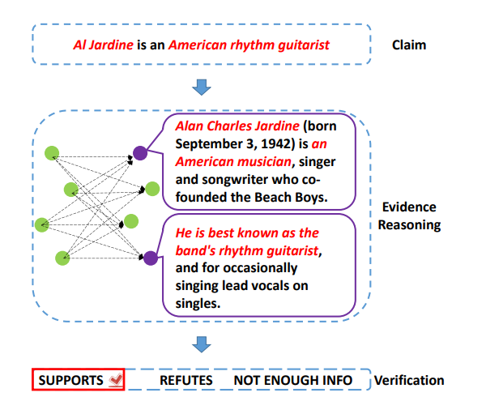
事实验证系统FEVER：
研究背景和相关工作
这个系统首先提出一个事实f，然后使用相关语句(证据集)验证这个事实f是否可靠，这些证据通常是由检索器检索到的。
受到FEVER系统的启发，作者推测答案重排序也可以用类似的原理进行建模。也就是说，作者联想到可以使用这种证据支持的形式把所有备选答案的信息联合起来加以利用。
在事实验证上取得最好效果的KGAT(Kernel Graph Attention Network)模型，被作者做了一些调整之后应用在了重排序任务上，以验证这个想法是否可以带来结果上的提升
Notes:
给定一个声明和一组形成证据图的潜在证据语句
但是在文档中使用检索器去检索证据是非常花费时间的，所以用备选答案作为证据

Slide 6

重排序方法:先前致力于解决重排序排序问题的方法可以分为三类:逐点排序(Pointwise)、逐对排序(Pairwise)和逐列排序(Listwise)
研究背景和相关工作:
1、逐点重排序:使用一个标准的二元分类器计算候选答案$c_{i}是$q的一个正确回答的概率$p(q,c_{i})，$最后只要根据概率p对所有答案进行重排序即可。目前正确率最高的逐点重排序方法就是TANDA
2、逐对重排序:同样使用二元分类器,备选答案$c_{i}$是问题q的正确回答的概率$p(q,c_{i})$是综合了其他所有备选答案的贡献得出的，即$p(q,c_{i})=\sum_{j}{（q,c_{i},c_{j}）}$
3、逐列重排序:计算$p\left(q,π\right),π∈\prod{A}，$这里$\prod{ }符号$代表所有备选答案的全排列。也就是说，同时计算出所有备选答案联合起来后的重排序分数，使用的是整个备选答案集的信息。
Notes:
逐点(Pointwise) 逐对(Pairwise) 逐列(Listwise)
下一页是主要工作和创新点了

Slide 7

一、提出三种重排序网络结构
主要工作和创新点
1、调整后的KGAT网络应用于AS2作为基线模型
首先是对KGAT模型做出了一些调整，给出一个问题q和一个目标候选答案t，其余的候选答案($c_{1},…c_{k}$)能够为这个候选答案提供支持、反对或中立的证据。也就是说，定义一个问题-目标答案对(q,t)，将其余所有备选答案看做证据。
作者为AS2任务重建了KGAT图结点上所有问题和答案的嵌入。

Slide 8

主要工作和创新点
2、ASR(Answer Support Reranker)(创新点)
接着作者提出了一个创新模型ASR，将AS2产生的问题-答案对 (q, t)的向量表达和其他所有答案-证据对(t,$c_{i}$)的向量表达连接在一起，对连接后的矩阵使用最大池化计算备选答案对答案的支持程度。同时，作者提出Answer Support Classifier(ASC)模块计算目标答案和备选答案间的关系(支持、反对、中立)
ASR显著提升了现有AS2方法的准确性，并且比基于KGAT的模型更加简单
Notes:
为什么用最大池化原文里没有说，也许是为了突出重点，节省运算
ASC标签:
0: t和ci都对
1,2:一个对一个错
3:都错

Slide 9
主要工作和创新点
3、Multi-ASR(MASR)
尽管ASR利用了其他K个候选答案的信息，这个方法只是知道当前目标答案t的分数，而不知道为其他目标答案生成的分数。
在MASR中，其实就是将多个ASR网络连接起来，然后可以对所有目标答案进行完整的全局推理
Notes:
进一步地利用了分数信息

Slide 10

二、AS2任务上基线模型的构建
主要工作和创新点
使用逐点、逐对和逐列策略构建了一系列基线模型
1、逐点模型(Pointwise Models):作为实验中最基础的重排序器。在RoBERTa模型后面添加了一个分类器层。首先把问题和答案连接起来，和分隔符一起送入模型中进行预训练，生成一个向量表示E，代表问题-答案对(q, t)之间的依赖关系。在下游任务中，把训练好的E再送入一个全连接层中(分类器层)，这个全连接层有权重矩阵W和偏置矩阵B，这样答案的正确概率$p\left(q, t\right)=softmax(W×\tanh\left(E\left(q,t\right)\right)+B)$

Slide 11
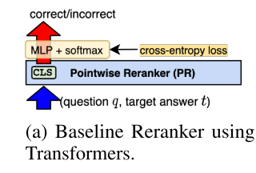

二、AS2任务上基线模型的构建
主要工作和创新点
1、逐点模型(Pointwise Models):使用对数交叉熵损失函数进行训练:
$$L=−\sum_{l∈\{0,1\}}{y_{l}×log⁡(\hat{y_{l}})}$$
Notes:
其中,yl是答案是否正确的标签，y1帽是p(q,c)，y0帽是1-p(q,c)

Slide 12
二、AS2任务上基线模型的构建
主要工作和创新点
2、联合模型(Joint model)的基线模型的构建
作者设计了三种联合基线模型，第一种基于一个多分类器方法（逐列方法），第二种基于逐对方法，第三种基于改进的KGAT模型。有了基线模型，接下来提出的模型都可以基于基线模型快速理解和搭建。

Slide 13

二、AS2任务上基线模型的构建
主要工作和创新点
1)联合多分类器模型(Joint Model Multi-classifier):第一种基线模型将问题和k+1个备选答案向量直接连接起来 ($q[SEP]c_{1}[SEP]c_{2} . . . [SEP]c_{k+1}$) 送入和PR一样的模型架构中，计算概率得分($p(c_{1}),…p(c_{k+1}))=softmax(EW^{T})$使用标准交叉熵损失函数$y×log⁡(softmax(EW^{T}))$进行训练。
这里同时计算所有备选答案的得分，是一种逐列(Listwise)思想的方法
Notes:
这里损失函数里的y是一个one-hot向量，长度是k+1，代表那个答案是正确的
只是架构一样，但是后面接的二分类器变成了多分类器

Slide 14

二、AS2任务上基线模型的构建
主要工作和创新点
2)联合逐对模型(Joint Model Pairwise):第二种是基于逐对思想提出的一种基线模型
将问题与每一个备选答案连接组成问题-目标答案对$\left(q,t\right)$，将问题$−目标答案对(q,t)$的嵌入向量与其他所有备选答案的向量表示$(q,c_{i})$连接起来,$(q,t)总是$处于第一个位置。使用标准交叉熵损失函数进行训练，在每一次分类过程中，选择其中一个备选答案作为目标答案并置于第一个位置上，这样可以综合所有其他备选答案对当前目标答案的贡献。训练完每一个备选答案后根据得到的分类分数对所有k+1个备选答案进行重排序。
Notes:
标准分类损失函数:包括交叉熵等

Slide 15

二、AS2任务上基线模型的构建
主要工作和创新点
3)基于KGAT的联合模型(Joint Model with KGAT):在FEVER事实验证任务上取得了最好结果的KGAT模型是一个用于事实验证的全连通图模型，给出一个事实f和一个证据集$E_{v}$，模型使用证据集对f进行联合推理，判断事实f为真的概率大小。KGAT基于一个全连通图G，图G的结点代表一个事实-证据对($f,ev_{i}$)。作者在AS2任务上对KGAT做了如下改进:
用备选答案$c_{i}$代替证据$ev_{i}$进行表达;用问题-答案对($q,t$)代替事实f进行表达,这样最终证据图G的结点表达式就变成了$((q,t){,c}_{i})。$
Notes:
在KGAT上使用AS2训练所用的数据时，作者使用2个TANDA-RoBERTa模型所获得的语境向量对图中结点进行初始化，第一个模型产生($q,t$)的向量表示，第二个模型产生$(q{,c}_{i})$的向量表示。接着在两个模型上应用最大池化操作来得到最终结点表示。在测试时，每次选择一个$c_{i}作为$目标t，并计算概率，对$c_{i}$进行排序(实际也是一个逐对思想的模型)
下一页是模型介绍了

Slide 16
主要工作和创新点
逐点模型
基线模型
联合多分类器模型
联合模型
联合逐对模型
提出模型
基于KGAT的联合模型
ASR
创新模型
MASR
Notes:
在KGAT上使用AS2训练所用的数据时，作者使用2个TANDA-RoBERTa模型所获得的语境向量对图中结点进行初始化，第一个模型产生($q,t$)的向量表示，第二个模型产生$(q{,c}_{i})$的向量表示。接着在两个模型上应用最大池化操作来得到最终结点表示。在测试时，每次选择一个$c_{i}作为$目标t，并计算概率，对$c_{i}$进行排序(实际也是一个逐对思想的模型)
下一页是模型介绍了

Slide 17

模型介绍
证据支持模型使用答案(ASC)对分类器，用备选答案为目标答案t提供证据支持。
可以做如下定义：给出一个问题q和一个topk+1备选答案集A (所有备选答案都是由AS2模块选出来的)，定义一个函数 $σ(q,t,A\backslash \{t\})来$计算在证据集支持下目标答案t是问题q的正确回答的概率。

Slide 18

模型介绍
一、Answer Support Reranker(ASR)
ASR模型主要由三部分构成:Pointwise Reranker(PR)，PairWise Representation(PWR)和Answer Support Classifier(ASC)
其中，PR模块负责生成问题-答案对($q,t$)的嵌入向量。
PWR模块负责生成答案对$(t,c_{i})$的嵌入向量。
ASC模块负责筛除不相关的备选语句，它通过定义答案t与备选答案$c_{i}$之间的关系进行训练。
Notes:
下面有图详细解释，这一页可以快一点过

Slide 19

模型介绍
其中，PR负责生成问题-答案对($q,t$)的嵌入向量，这里PR内部使用的模型网络是经过TANDA方法微调后的RoBERTa。

Slide 20
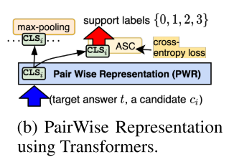
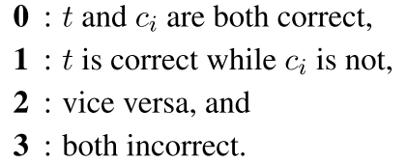

模型介绍
PWR负责生成目标答案-备选答案的($t,c_{i}$)向量表示
ASC负责计算相关性(支持、反对、中立)，它定义了答案t与备选答案$c_{i}$之间的关系(ASC标签)，应用在PWR模型之上,使用交叉熵损失函数进行训练。这里PWR使用的模型是RoBERTa
标准ASC标签：

Slide 21
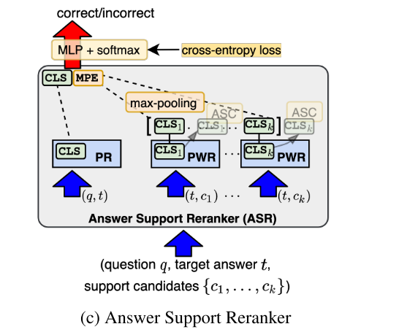

模型介绍
ASR模型结构如下。K个(t$,c_{i}$)表示经过最大池化操作后进行加和，汇总所有备选答案的证据信息。每一次从k+1个备选答案中选择一个当做目标答案，经过ASR模型进行运算，最终得出得分并进行重排序

Slide 22

模型介绍
使用数学表达如下：一个RoBERTa模型(PR)生成$E_{t}=\left(q,t\right),其他$RoBERTA模型(PWR)生成$E_{j}=\left(t,c_{j}\right),$将$E_{t}$与经过$池化的E_{j}连接$起来:
$V=[E_{t}:Maxpool([\hat{E_{1}},…,\hat{E_{k}}])]$
这里V就是目标答案t的最终向量表示
接着将V送入分类器计算得分:
$$p\left(y_{i} | q,t,C_{k}\right)=softmax(VW^{T}+B)$$
Notes:
这个V向量代表的就是在其他备选答案支持下的当前目标答案的向量表示，送入分类器计算的就是其他备选答案支持下的目标答案得分

Slide 23
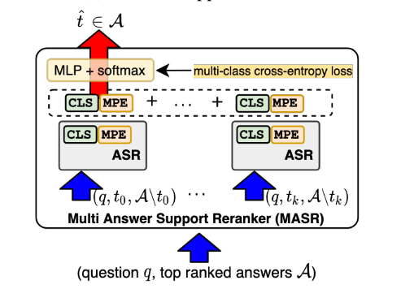
模型介绍
二、Multi-Answer Support Reranker(MASR)
作者进一步对ASR进行改进，将多个ASR块连接起来成为MASR模型。MASR的目标是衡量每一个根据证据集选出来的目标答案之间的关系，并使用来自所有目标答案的信息为问题选择最佳答案, 每个ASR块提供一个目标答案的向量表示，最终一个多分类器为k+1个向量中的每一个目标答案计算一个分数并排序
Notes:
下一页是实验结果了

Slide 24
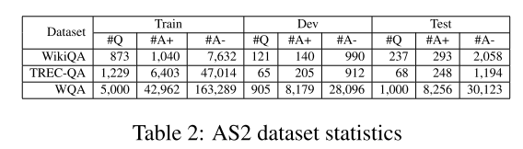
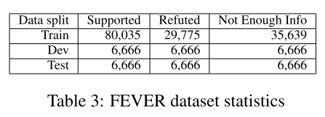
实验结果
在接下来的实验中，作者将ASR和MASR模型与基线模型进行了对比。
数据集方面，实验使用的是AS任务的两个数据集WikiQA和TREC-QA以及作者自己建立的一个真实世界收集的问答语料库WQA，同时作者也在有标注的FEVER数据集上进行了实验

Slide 25
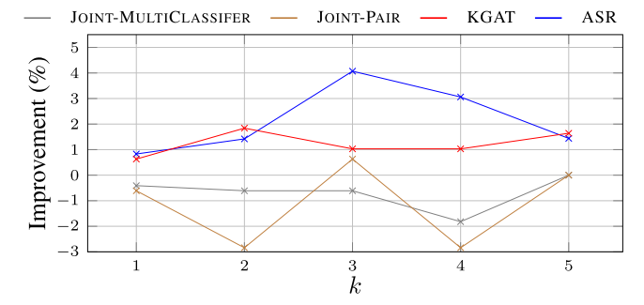
实验结果
评估指标方面，有三个指标，分别是正确答案所占的百分比P@1，平均精度MAP和平均倒数排名MRR
训练模型方面，使用了预训练好的RoBERTa-Base模型
超参数k的选择：作者在实验中寻找不同的k对模型效果的影响，下图是实验中总结的k的影响

Slide 26
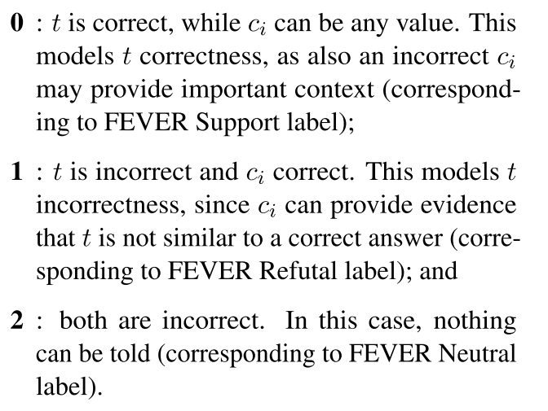
实验结果
作者还提出了两种MASR模型的微调版本(主要是替换ASC标签)
MASR-F：使用针对FEVER的ASC分类器
MASR-FP:使用来自FEVER的数据初始化ASC
标准ASC标签：
使用FEVER编码的ASC标签:

Slide 27
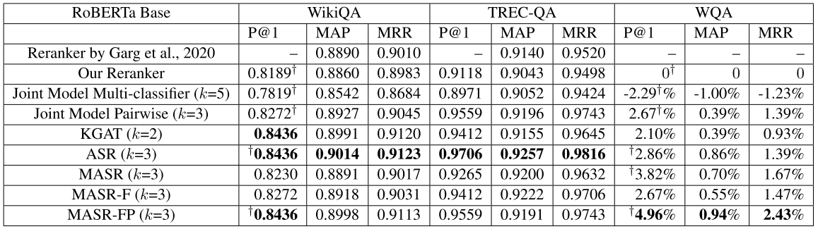
实验结果
联合多分类器模型整体效果均低于PR
联合逐对模型虽然不像ASR那样用了ASC模块和最大池化，但是仍然是一种考虑其他备选答案信息的方法，同PR的结果相比有了一些进步
基于AS2任务的KGAT模型的结果整体上也比PR高，证明使用备选答案作为证据支持这一想法是有效的
ASR模型在所有这些模型中取得了最佳效果(除了运行在WQA数据集上的MASR-FP模型)

Slide 28
实验结果
MASR在WQA上的结果比ASR要好，证明有更多参数的MASR需要更多的数据训练才能达到更好的效果
MASR-FP利用FEVER数据集初始化ASC模块，在WikiQA和TREC数据集上都比MASR和MASR-F模型效果要好，在WQA上的结果进一步验证了在足量数据支撑下的模型潜力

Slide 29
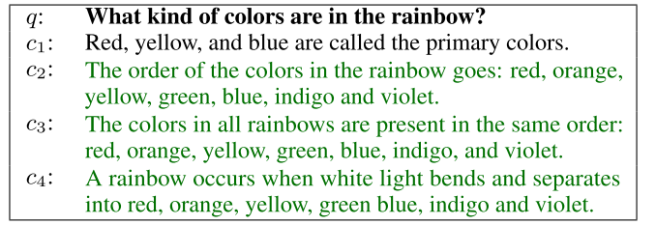

实验结果
作者还从结果中抽取了一个例子进行了一些形象的定性分析
PR模型选择了c1作为回答，虽然c1很好的匹配了语义模式(什么样的颜色，回答原色)，但是却不是正确答案；ASR模型可以依靠其他备选答案的信息正确的选择出c2作为回答，它的ASC模块可以提供目标答案和备选答案都是正确的概率。
Notes:
对于c1，这个式子算出的概率值只有0.522，低一些

Slide 30
THANKS!

